Slide 1
ПРОЕКТНАЯ ДЕЯТЕЛЬНОСТЬ В ПРЕПОДАВАНИИ ГЕОГРАФИИ
ПРЕДСТАВЛЕНИЕ ПЕДАГОГИЧЕСКОГО ОПЫТА
Черепановой Елены Владимировны,
учителя географии «МАОУ «СОШ № 53 г. Челябинска»
Челябинск, 2020

Slide 3
«Человека нельзя «сделать», «произвести», «вылепить» как вещь, как продукт, как пассивный результат воздействия извне, но можно только обусловить его включение в деятельность, вызвать его собственную активность».
С.Г. Батищев

Slide 4
Классификация проектов с точки зрения доминирующей деятельности
С элементами ценностно-ориентационной деятельности
С элементами художественно-эстетической деятельности
Связанны с художественно-эстетической деятельностью человека и природных объектов, и позволяющие раскрыть основы различных географических объектов, имеющих художественную ценность: эстетических феноменов природы, природных и архитектурных памятников, редких и исчезающих животных и растений, туристических центров и национальных парков.
Представляют уже не процессы, а объекты и явления.
Продукт деятельности: туристического маршрута или рекламной продукции (буклет, газета, плакат), театрализованное действие, представление
Связаны с фундаментальными ценностями человечества: проблемами сохранения окружающей среды, вопросами, связанными с демографическими проблемами, энергетическими проблемами, проблемами обеспечений населения продовольствием.
Можно сказать, что такие проекты отражают некий географический процесс.
Продукт деятельности: карты, схемы, диаграммы, таблицы.

Slide 5
Проекты с элементами ценностно-ориентационной деятельности
В теме «Население России» (9 класс)
анализ демографической ситуации, как в целом, так и для отдельных регионов;
анализ динамики численности населения;
анализ возрастно-половой пирамиды;
анализ изменения смертности и рождаемости по разным регионам России и Челябинской области отдельно;
анализ расселения и плотности населения по территориям и России в целом
анализ влияния миграций на формирование расселения и т.д.

Slide 6
Проекты с элементами ценностно-ориентационной деятельности
В теме «Природа России» 8 класс:
анализ размещения тектонических структур и основных форм рельефа;
анализ размещения полезных ископаемых;
анализ распределения тепла и влаги по территории России (обычно мы рассматриваем отдельно распределение солнечной радиации, средних температур по сезонам года, влаги, испаряемости и коэффициента увлажнения.)

Slide 7
Интегративность проектной технологии
Синтез сложившихся концепций усвоения знаний
Теории обучения школьников

Slide 8
Учебный проект
Продукт
деятельности
Деятельность по его выполнению

Slide 9
Классификации применяемых проектов
По продолжительности времени проведения проекта
По уровню интеграции
По количеству участников
По способу преобладающей деятельности

Slide 10
По способу преобладающей деятельности учащихся выделяют:
исследовательские;
игровые;
творческие;
практико-ориентированные;
познавательные проекты.

Slide 11
По использованию дидактических средств:
«классические» дидактические средства: печатные (учебники, атласы, контурные карты);
наглядные (таблицы, схемы, карты, модели, изображения),
технические средства и т.д.;
средства информации и коммуникации, позволяющие осуществить сбор, хранение, обработку, вывод и тиражирование всех видов информации, в том числе использование компьютерной техники и прикладного программного обеспечения.

Slide 12
Примеры использования проектной деятельности на уроках и во внеурочной работе
Долгосрочные проекты
Краткосрочные
проекты
Участие в конкурсах и конференциях
Во время уроков
Внеурочная деятельность
ФГОС
Практические работы
Решение проблемных ситуаций
Коллективно-творческие проекты
Круглые столы, диспуты, деловые игры
Защита проектов

Slide 13
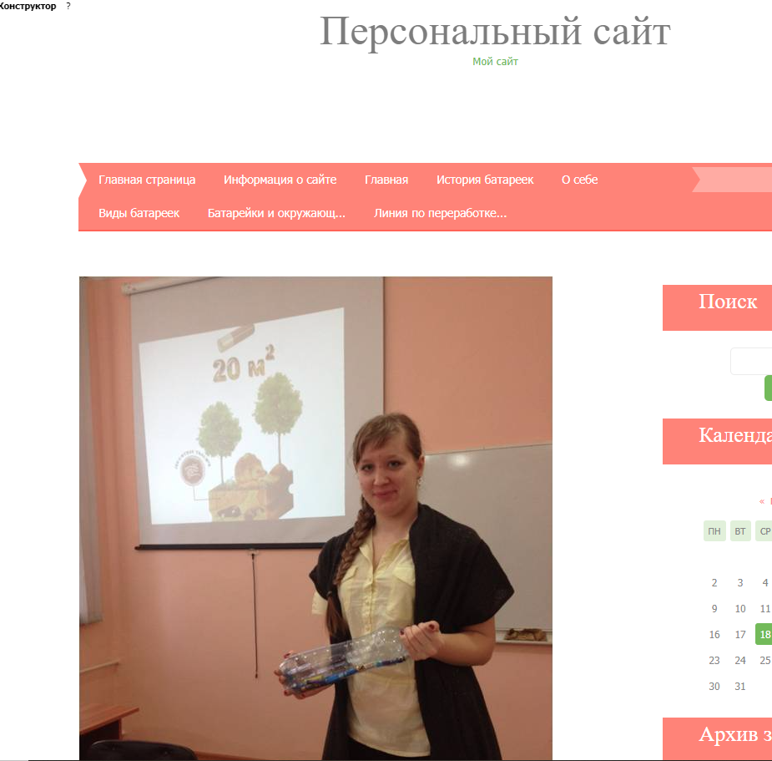
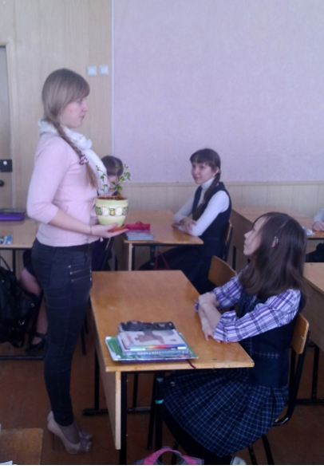

Slide 14
Использование проектного метода на уроке

Slide 15
Благодарю за внимание!

Slide 16
Литература
Алексеев А.И.,Низовцев В.А. Ким В.Э. География. География России. Хозяйство и географические районы. 9 класс. Учебник + приложение / А.И. Алексеев, В.А. Низовцев, В.Э. Ким. – 2-е изд. – М. «Дрофа», 2020. – 336 с.
Василовская А. И. Метод проектов на уроках [Электронный ресурс] // Общероссийский проект школа цифрового века. – Режим доступа: http://festival.1september.ru/articles/501897/
Горшкалева Т. Л. Применение электронных образовательных ресурсов на уроках географии [Электронный ресурс] // Методические и дидактические материалы // Всероссийский Интернет-педсовет–2016. – Режим доступа: http://pedsovet.org/component/option,com_mtree/task, iewlink/link_id,29617/Itemid,118/
Греханкина Л. Ф. Проектная деятельность школьников по географии – одно из направлений личностно-ориентированного обучения / Л. В. Греханкина // «География и экология в школе 21 века». – 2014. – № 6. – С. 25 – 30.
Дереклеева Н. И. Научно-исследовательская работа в школе / Н. И. Дереклеева // Методическое пособие. – М.: Просвещение, 2011. – 76 с.
Домогацких Е. М. География. Введение в географию: учебник для 5 класса общеобразовательных учреждений/ Е. М Домогацких., Э. Л. Введенский, А. А. Плешаков. – 3-е изд. – М. : ООО «Русское слово - учебник», 2014. – 160 с.
Домогацких Е. М. География. Материки и океаны: в 2 ч. Ч. 1. Планета, на которой мы живем. Африка: учебник для 7 класса общеобразовательных учреждений / Е. М. Домогацких, Н. И. Алексеевский. – 2-е изд. – М.: ООО «Русское слово – учебник», 2014. – 240 с.
Домогацких Е. М. География. Материки и океаны: в 2 ч. Ч. 2. Материки планеты Земля: Австралия, Антарктида, Южная Америка, Северная Америка, Евразия: учебник для 7 класса общеобразовательных учреждений / Е. М. Домогацких, Н. И. Алексеевский. – 2-е изд. – М.: ООО «Русское слово – учебник», 2014. – 296 с.
Домогацких Е. М. География. Физическая география: учебник для 6 класса общеобразовательных учреждений/ Е. М Домогацких., Н. И Алексеевский. – 3-е изд. – М.: ООО «Русское слово - учебник», 2014. – 224 с.
Домогацких Е. М., Алексеевский Н. И. География: физическая география России: учебник для 8 класса общеобразовательных учреждений / Е. М. Домогацких, Н. И. Алексеевский. – 2-е изд. – М.: ООО «Русское слово – учебник», 2014. – 344 с.
Домогацких Е. М. География: экономическая и социальная география мира. Общая характеристика мира: учебник для 10 класса общеобразовательных организаций. Углубленный уровень / Е. М. Домогацких, Н. И. Алексеевский. – М.: ООО «Русское слово – учебник», 2014. – 272 с.
Домогацких Е. М. География: экономическая и социальная география мира. Региональная характеристика мира: учебник для 11 класса общеобразовательных организаций. Углубленный уровень / Е. М. Домогацких, Н. И. Алексеевский. – М.: ООО «Русское слово – учебник», 2014. – 304 с.
Домогацких Е. М., Алексеевский Н. И., Клюев Н. Н. География. Население и хозяйство России: учебник для 9 класса общеобразовательных учреждений / Е. М. Домогацкий, Н. И. Алексеевский, Н. Н. Клюев. – М.: ООО «Русское слово – учебник», 2014. – 344 с.
Душина И. В. Методика и технология обучения географии / И. В. Душина // Учебное пособие. – М. :Астрель, 2012. – 151 с.
Жемулин С. А. Проектирование образовательного процесса на уроках географии / С. А. Жемулин, Г. Е. Муравьева // «География в школе». – 2014. – № 8. – С. 40 – 43.
Заир-Бек Е. С. Основы педагогического проектирования / Е. С. Заир-Бек // Учебное пособие. – СПб.: Образование, 1995. – 130 с.
Крищунас В. Р. Концепция географического образования в средней школе / В. Р. Крищунас, А. С. Наумов, С. В. Рогачев // «География в школе». – 2010. – № 1. – С. 45 – 50.
Лернер И. Я. Каким должно быть базовое содержание общего образования / И .Я. Лернер // «Педагогический вестник».– 2012. – № 5. – С. 24 – 30.
Матрусов И. С. Методика обучения географии в средней школе / И. С. Матрусов // Метод.пособие. – 6 – е изд. – М.: Просвещение, 1995. – 150 с.
Николина В. В. Метод проектов в географическом образовании / В. В. Николина // «География в школе». – 2012. – № 6. – С . 45 – 48.
Панурова Г. А. Проблемный подход при изучении географии / Г. А. Панурова // Метод.пособ. – 17-е изд. – М.: Просвещение, 1991. – 178 с.
Петрова Н. Н. География. Полный школьный курс для ЕГЭ / Н. Н. Петрова, А.С. Ермошкина // Учебное пособие. – М.: Просвещение, 2009. – 256 с.
Полат Е. С. Метод проектов [Электронный ресурс] // Российский образовательный портал. – Режим доступа: http://edu.of.ru/attach/17/40169.doc
Селевко Г. К. Современные образовательные технологии / Г. К. Селевко // Народное образование. – 4-е изд. – М.: Просвещение, 1998. – 250 с.
Сиденко А. С. Педагогический эксперимент: от идеи до разработки / А. С. Сиденко // Методич.пособие. – 12-е изд. – М.: Просвещение, 2011. – 90 с.
Сухоруков В. Д. Приемы учебной работы учащихся в курсах физической географии / В. Д. Сухоруков // Метод. пособ. – 4-е изд. – СПб.: Питер, 2003. – 75 с.
Чернова В. Г. География в таблицах и схемах / В. Г. Чернова, И. А. Якубовская // Учебное пособие. – М., 2016 – 144 с.
Яковлева Н. В. Проектная деятельность учащихся / Н. В. Яковлева // Новое преподавании в школе. – 15-е изд. – Волгоград.: Референт, 2008. – 142 с.

